Slide 1
Скопление галактик
Работу выполнила
ученица 10 класса
МБОУ «Весьегонская СОШ»
Шведко Софья
Учитель: Ратникова Г.В

Slide 2
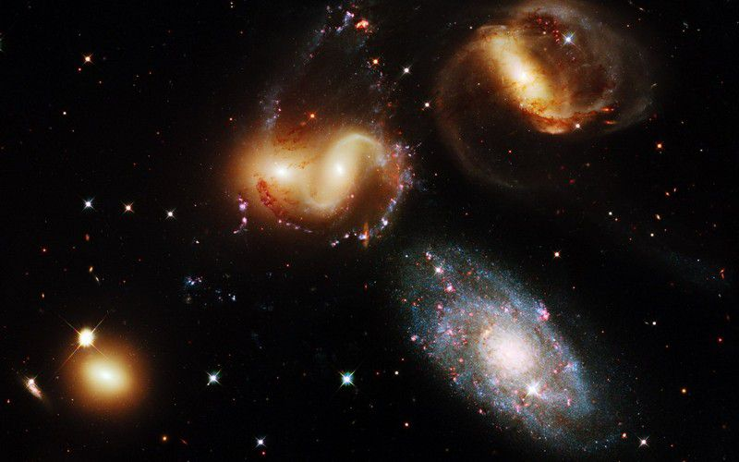
Определение
Скопления галактик — гравитационно-связанные системы галактик, одни из самых больших структур во Вселенной. Характерный размер по диаметру десятки миллионов световых лет

Slide 3
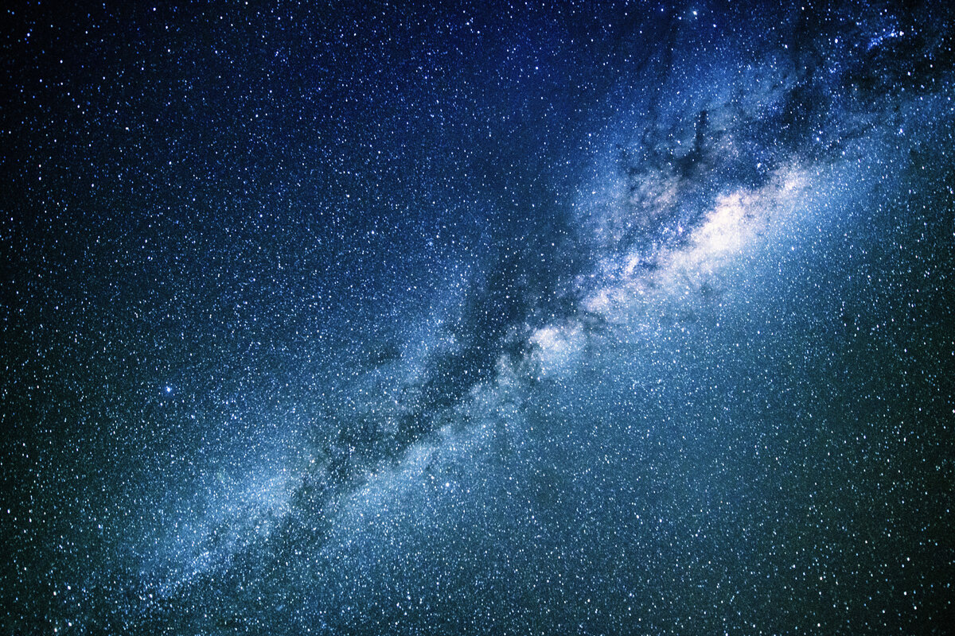
Галактика Млечный Путь
Млечный Путь — это наша Галактика, состоящая из 100 миллиардов звезд. В нашей Галактике есть 4 спиральных рукава, звезды, газ и пыль. В пределах 1000 световых лет от центра Галактики звезды расположены очень плотно. В самом центре Галактики находится загадочный источник колоссальной энергии. Возможно, в центре Галактики находится черная дыра. Галактика вращается. Внутренние ее части вращаются быстрее, чем внешние. Диск Галактики окружен облаком-гало — из невидимого вещества.
9/10 Галактики Млечный Путь невидимы. Наши соседние две галактики — Большое и Малое Магеллановы Облака — притягиваются невидимым гало и поглощаются Галактикой Млечный Путь

Slide 4
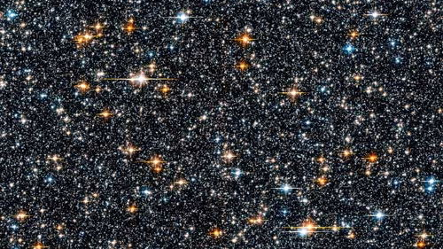
Практически все галактики входят в то или иное скопление. На сегодня известны тысячи скоплений галактик. Это такие гравитационно-связанные системы, которые являются одними из самых больших структур во Вселенной. Диаметр скоплений галактик всегда превышает десятки миллионов световых лет.

Slide 5
2 типа скоплений галактик
правильные (регулярные)
неправильные (иррегулярные).
Также ещё скопления галактик можно классифицировать по разным параметрам, например, по наличию ярких галактик в центре, по наличию пекулярных галактик, по числу галактик с мощным излучением и так далее.

Slide 6
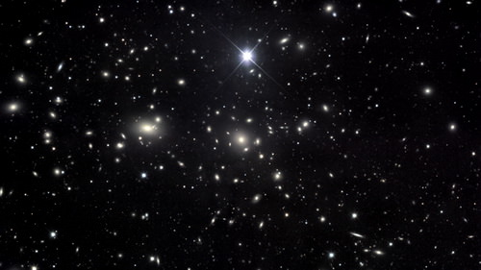
Правильные скопления
Правильные (регулярные) скопления — как правило правильной сферической формы, состоят из большого числа галактик (количество может превышать 10 тысяч), к центру этого скопления увеличивается концентрация галактик. Самые яркие члены этих скоплений относятся к типам E и S0. В самом центре можно обнаружить одну или две ярчайшие эллиптические галактики.

Slide 7
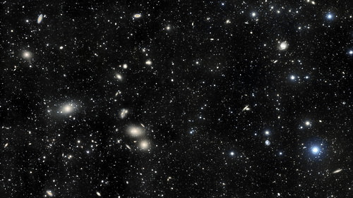
Неправильные скопления
Неправильные (иррегулярные) скопления галактик имеют неправильную форму и в них часто встречаются отдельные сгущения. В скоплениях этого типа встречаются галактики всех типов.
Типичным представителем неправильных галактик является скопление в созвездии Девы. Размеры его примерно 3 Мегапарсека. Число галактик — несколько тысяч (не больше 10 тысяч).

Slide 8
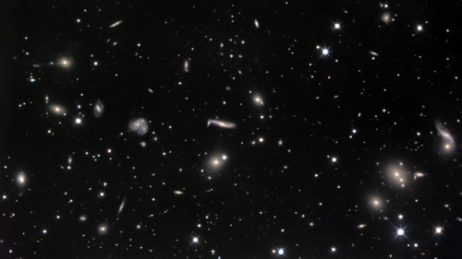
Ещё одним хорошим примером неправильного скопления галактик является скопление в созвездии Геркулес.
В этом скоплении очень много спиральных галактик, внутри которых идёт активное звёздообразование. Часть галактик сталкивается друг с другом и со временем сливаются в одну. Учёные считают, что это скопление — хороший пример того, как на раннем этапе развития Вселенной взаимодействовали между собой галактики и после отдалились друг от друга, вследствие расширения Вселенной.

Slide 9
Список литературы
https://2i.by/galaxy-cluster/
https://info.wikireading.ru/86406
https://ru.wikipedia.org/wiki/Скопление_галактик

Slide 10


